Slide 1
Maven 勉強会

Slide 2
Outline
Mavenとは
Google Trandsで見るビルドツール
Mavenでできること
Mavenのアーキテクチャ
Mavenのライフサイクル
よくつかうコマンド

Slide 3
Mavenとは
なんぞ？

Slide 4

Mavenとは
Maven は Project Object Model (POM) という考え方に基づき、プロジェクトのビルド、テスト、ドキュメンテーション、成果物の配備など、プロジェクトのライフサイクル全体を管理する。
プロジェクトのビルドツールである Ant とは異なり、Maven はプロジェクト管理ツールとして、プロジェクトに関する色々な情報を POM に集約し、POM の情報に基づきプロジェクト全体を管理する。
TECHSCORE：Maven

Slide 5
Google Trandsで見るビルドツール
流行ってるの？

Slide 6
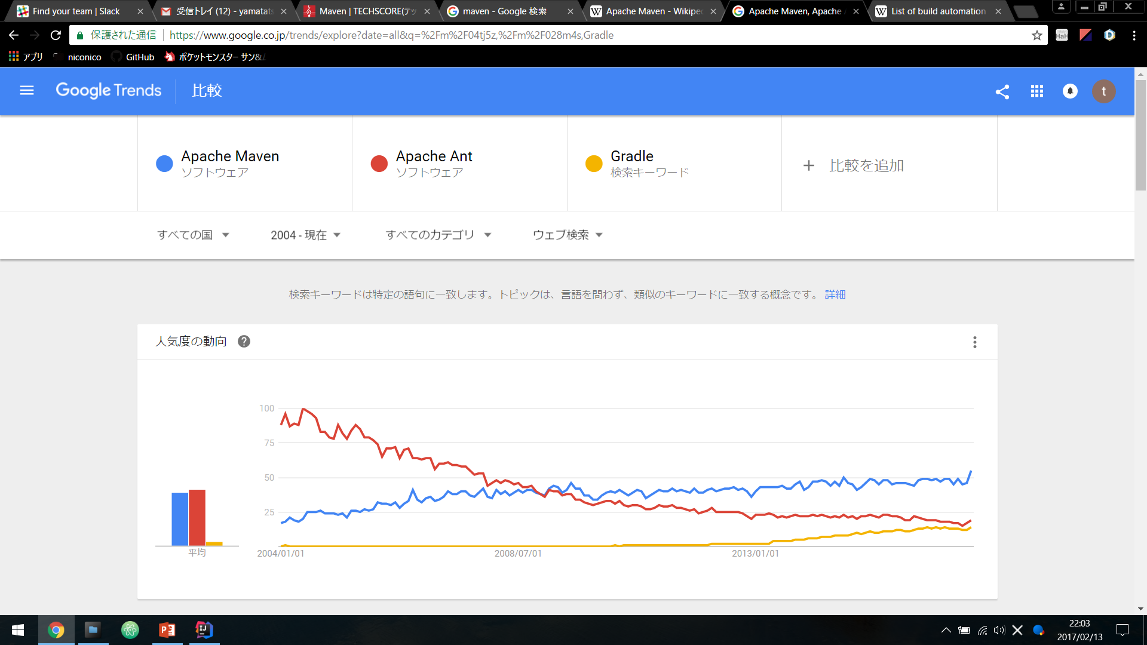
Google Trandsで見るビルドツール

Slide 7
Mavenでできること
何が出来るん？

Slide 8
Mavenでできること
プロジェクトの依存するライブラリの管理
プロジェクト情報の配信
サイトの作成や配備
ユニットテストのレポート等
プロジェクトのライフサイクルに関するタスク
プロジェクト作成
コンパイル
テスト
パッケージング
配備

Slide 9
Mavenのアーキテクチャ
どんなアーキテクチャで動くの？

Slide 10
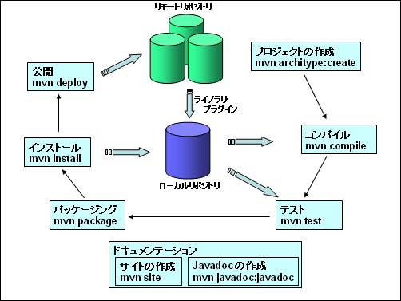
Mavenのアーキテクチャ

Slide 11
Mavenのライフサイクル
ライフサイクルって？

Slide 12
Mavenのライフサイクル
phase | 役割
validate | プロジェクトが正しく、全ての情報が有効かチェックする。
initialize | プロパティのセットやディレクトリの作成等の初期化処理を行う。
generate-sources | コンパイルに含めるソースコードを生成する。
process-sources | ソースコードにフィルタリング等の処理を行う。
generate-resources | パッケージに含めるリソースファイル等を生成する。
process-resources | リソースファイルのコピーやまとめ等の処理を行う。
compile | ソースコードをコンパイルする。
process-classes | コンパイル後のバイトコードに何等かの処理を行う。
generate-test-sources | コンパイルに含めるテスト用のソースコードを生成する。
process-test-sources | テスト用のソースコードにフィルタリング等の処理を行う。
generate-test-resources | テスト用のリソースファイル等を作成する。
process-test-resources | テスト用のリソースファイルのコピーやまとめ等の処理を行う。
test-compile | テスト用のソースコードをコンパイルする。
process-test-classes | コンパイル後のテスト用のバイトコードに何等かの処理を行う。
test | 単体テストを実行する。
prepare-package | パッケージングの前処理を行う。
package | jarファイル等のアーカイブにパッケージングする。
pre-integration-test | 結合試験実行前の環境設定等の処理を行う。
integration-test | 結合試験を実行する。
post-integration-test | 結合試験実行後の環境設定クリア等の処理を行う。
verify | 品質基準を満たしているかどうかを確認するために任意のチェックを実行する。
install | パッケージをローカルリポジトリへ格納する。
deploy | パッケージをリモートリポジトリへ格納したり、ある環境へデプロイしたりする。

Slide 13
Mavenのライフサイクル
デフォルトのフェーズにプラグイン拡張を適用することで、様々なことを実施可能
例：gspプラグイン）
generate-resourcesフェーズで以下を実施
generate-ddl：DDL生成
execute-ddl：DDL実行
generate-entity：Entityクラス生成
load-data：マスターデータをDB登録
deployフェーズで以下を実施
deploy-file：生成したEntityクラスjarのデプロイ

Slide 14
よくつかうコマンド
どんなコマンドを打てば？

Slide 15
よくつかうコマンド
mvn clean
→Mavenで生成したものを削除
mvn clean dependency resolve
→pom.xmlに記載した依存をリモートから取得
mvn clean verify
→精査まで実施
mvn clean package
→jar or warを生成
mvn clean package –DskipTests=true
→テストをスキップしてjar or warを生成
mvn clean package –P <profile-id>
→profile-idで指定した環境用jar or war生成

Slide 16
Thanks!
Any questions?
You can find me at:
@username
user@mail.me

Slide 17
And tables to compare data
 | A | B | C
Yellow | 10 | 20 | 7
Blue | 30 | 15 | 10
Orange | 5 | 24 | 16

Slide 18

Presentation design
This presentation uses the following typographies and colors:
Titles: Nixie One
Body copy: Muli
You can download the fonts on this page:
http://www.google.com/fonts#UsePlace:use/Collection:Nixie+One|Muli:300,400,300italic,400italic
Click on the “arrow button” that appears on the top right
Aquamarina #00e1c6 / Turquoise #19bbd5 / Skyblue #2c9dde /
Light gray #c6daec / Dark blue #0e293c
You don’t need to keep this slide in your presentation. It’s only here to serve you as a design guide if you need to create new slides or download the fonts to edit the presentation in PowerPoint®

Slide 19
SlidesCarnival icons are editable shapes.
This means that you can:
Resize them without losing quality.
Change fill color and opacity.
Change line color, width and style.
Isn’t that nice? :)
Examples:

Slide 20
😉
Now you can use any emoji as an icon!
And of course it resizes without losing quality and you can change the color.
How? Follow Google instructions https://twitter.com/googledocs/status/730087240156643328
✋👆👉👍👤👦👧👨👩👪💃🏃💑❤😂😉😋😒😭👶😸🐟🍒🍔💣📌📖🔨🎃🎈🎨🏈🏰🌏🔌🔑 and many more...

